Slide 1

Развитие двигательной активности детей раннего возраста в процессе подвижной игры
МДОАУ ЦРР детский сад № 120
г. Орска «Крепыш»
Воспитатель 1категории Васильева Вера Александровна

Slide 2

«Подвижная игра является упражнением, посредством которого ребенок готовится к жизни.»

Slide 3
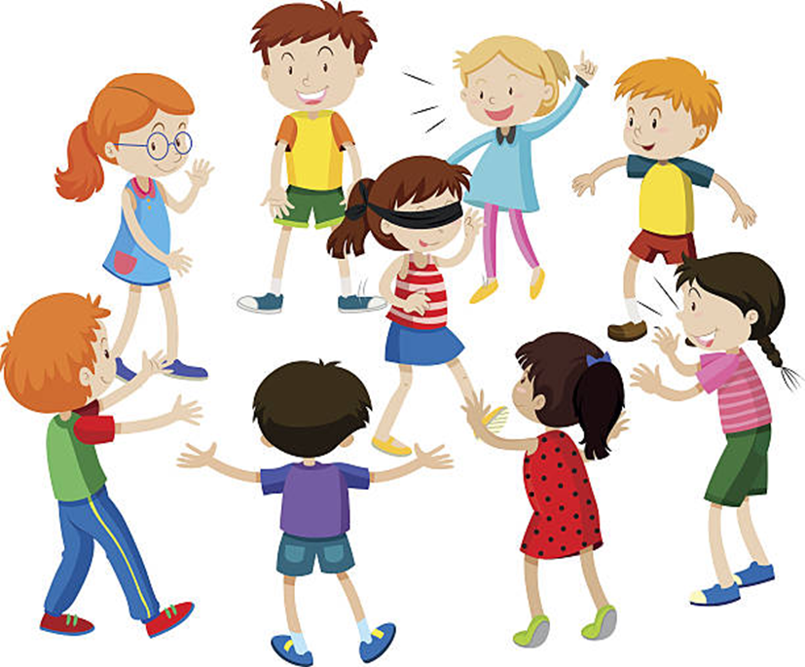
Подвижная игра - одно из комплексных средств воспитания и развития: она направлена на всестороннюю физическую подготовленность (через непосредственное овладение основами движения и сложных действий в изменяющихся условиях коллективной деятельности), совершенствование функций организма, черт характера играющих.

Slide 4
В современной педагогике имеется триединство целей, которые взаимосвязаны и достигаются посредством подвижной игры:
Образовательная. В ходе игры происходит усвоение ребенком определенных знаний в виде правил игры.
Развивающая. Участвуя в подвижной игре, ребенок развивает свои физические данные (силу, ловкость, подвижность, скорость реакции), а также коммуникативные навыки (учится выигрывать и проигрывать, взаимодействовать со сверстниками ради достижения победы).
Воспитательная. В процессе игры маленький человек учится соответствовать определенным правилам (пока что выступающим в виде правил игры), в нем воспитываются качества, которые позже пригодятся в процессе жизнедеятельности: старательность, исполнительность, сила воли.

Slide 5
Подвижные игры классифицируются по:
степени подвижности игры:
- малая
- средняя
- большая
преобладающим движениям:
игры с прыжками
с перебежками и др.
предметам, которые используются в игре:
- игры с мячом
- с лентами
- с обручами и др.

Slide 6
В раннем дошкольном возрасте
Заинтересовывающий момент ( внесение атрибутов, загадывание загадок)
Совместная игровая деятельность (объяснение правил игры непосредственно в процессе самой игры и «взятие» педагогом на себя ведущей роли)
Анализ (всегда дается только положительный)

Slide 7
Подвижные игры привлекают детей своей эмоциональностью, разнообразием сюжетов и двигательных заданий. Увлеченные игрой дети, повторяют одни и те же движения много раз, не теряя к ним интереса.

Slide 8
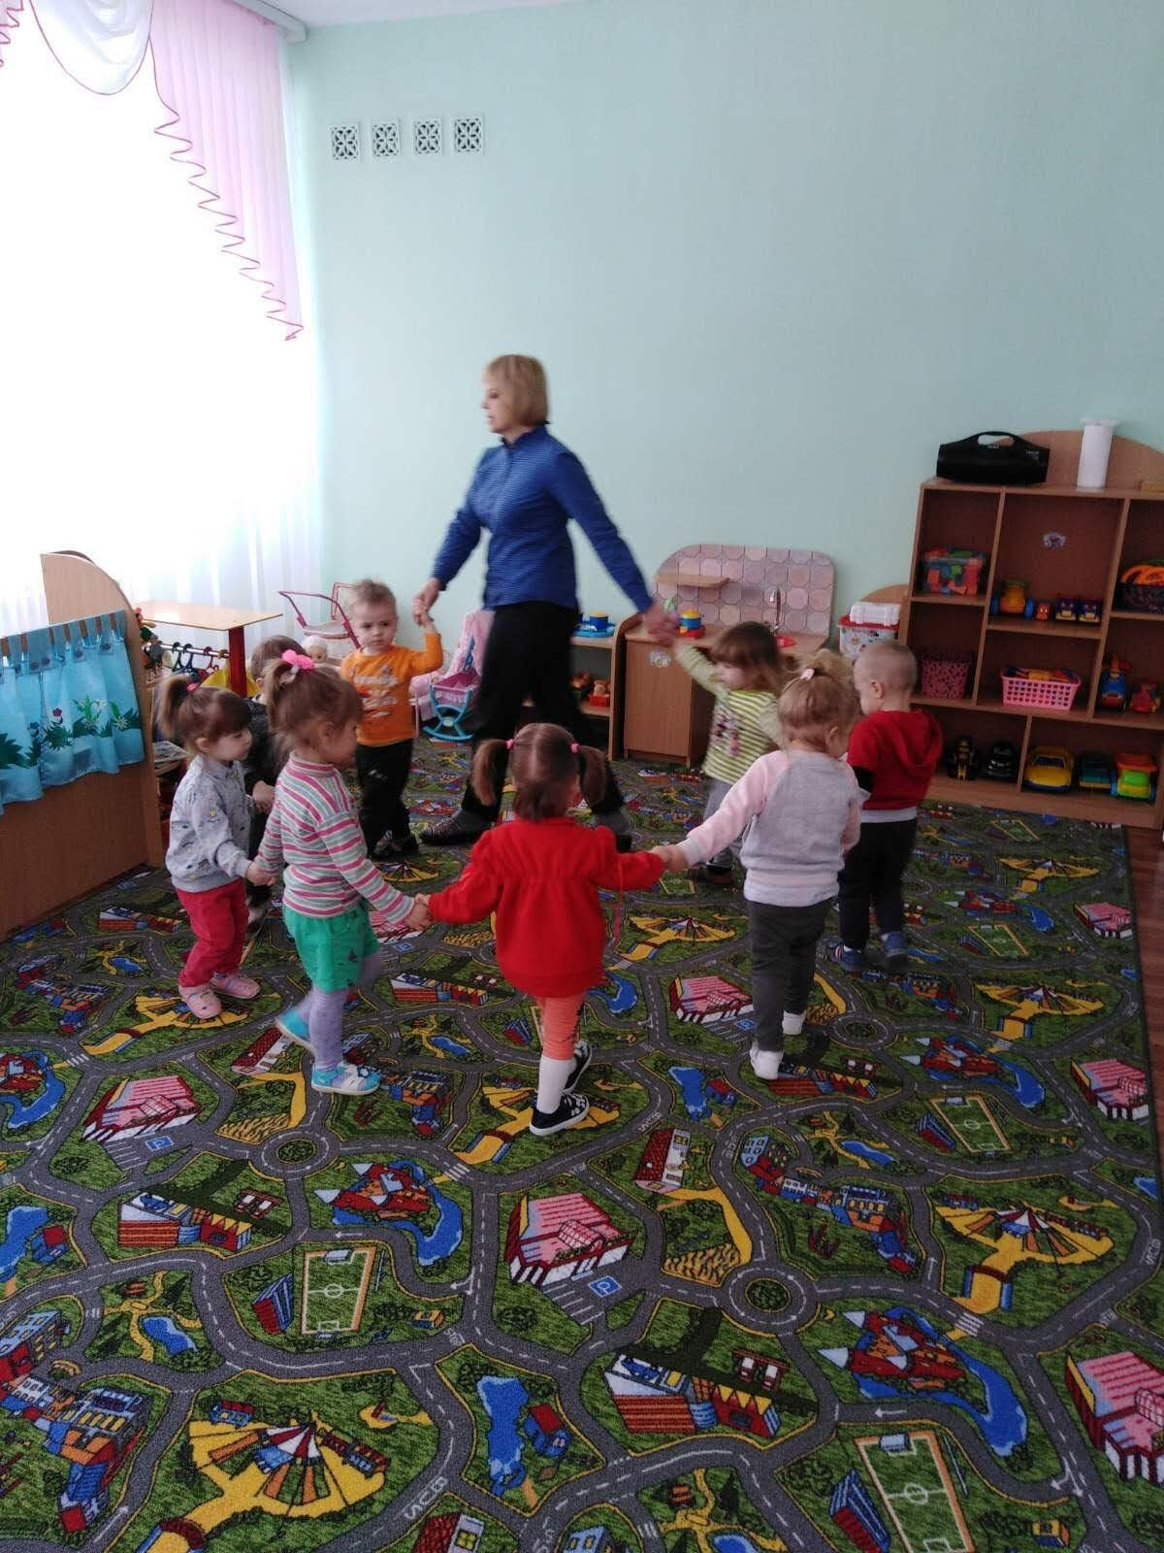
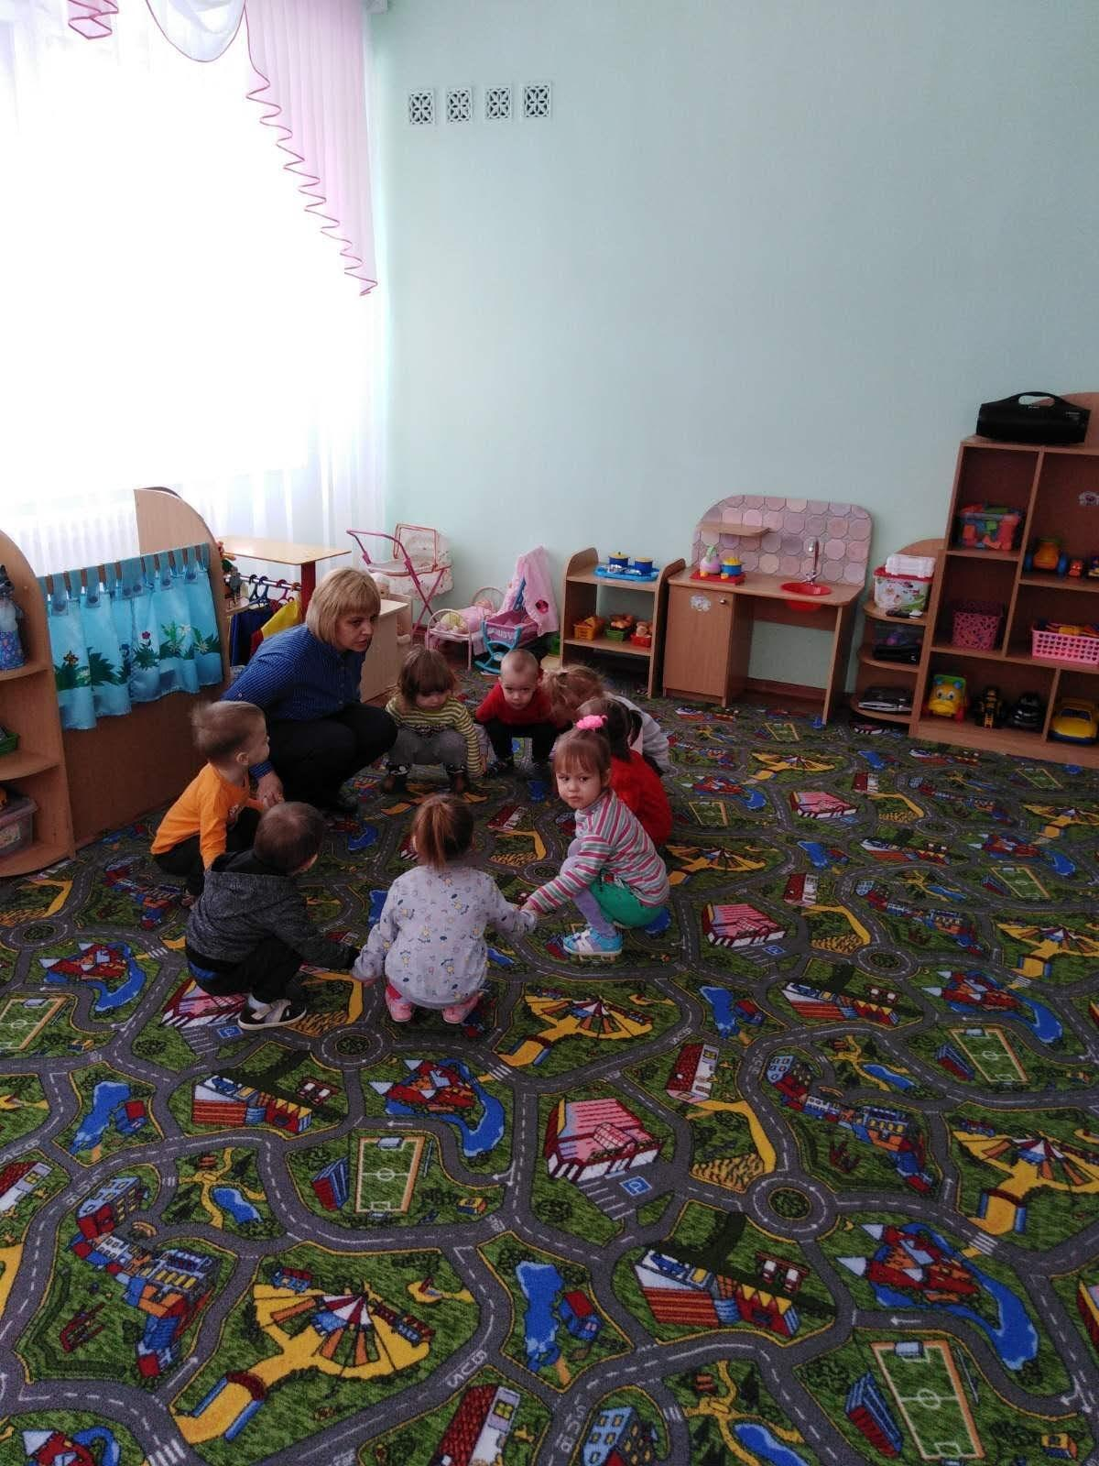
«Подвижные игры в группе»

Slide 9
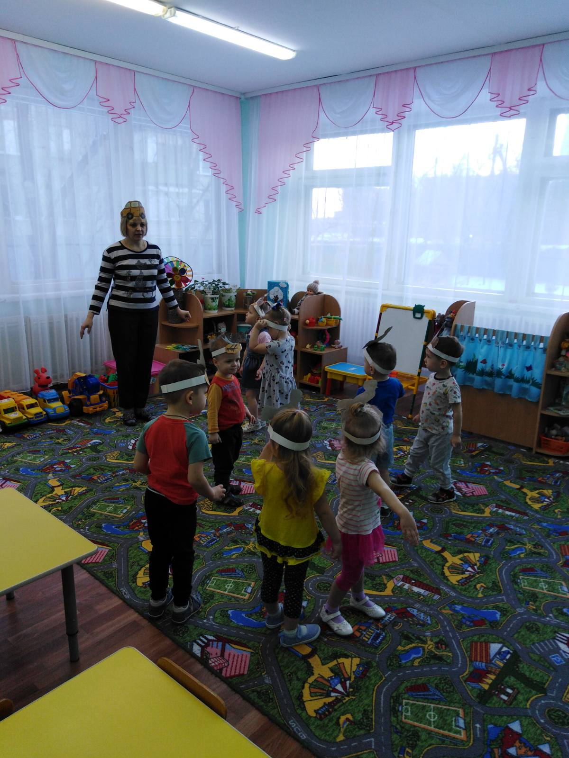
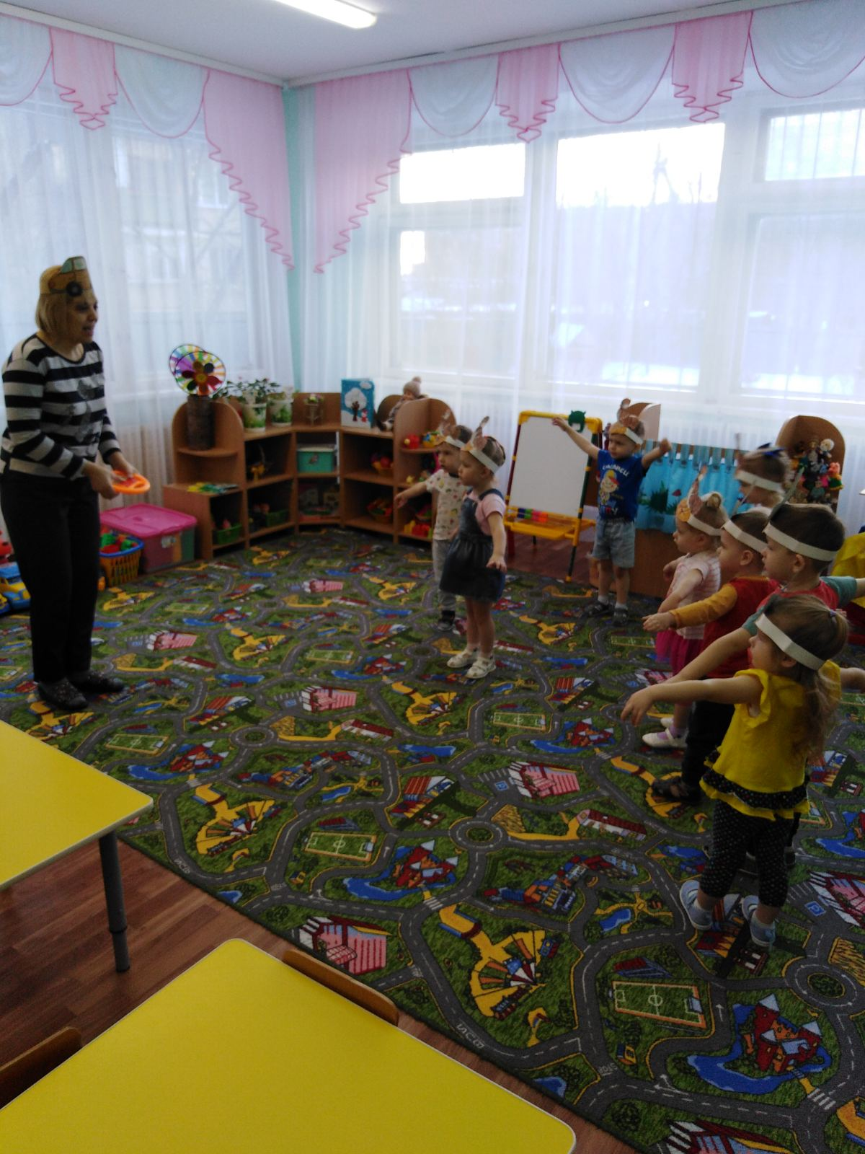

Slide 10
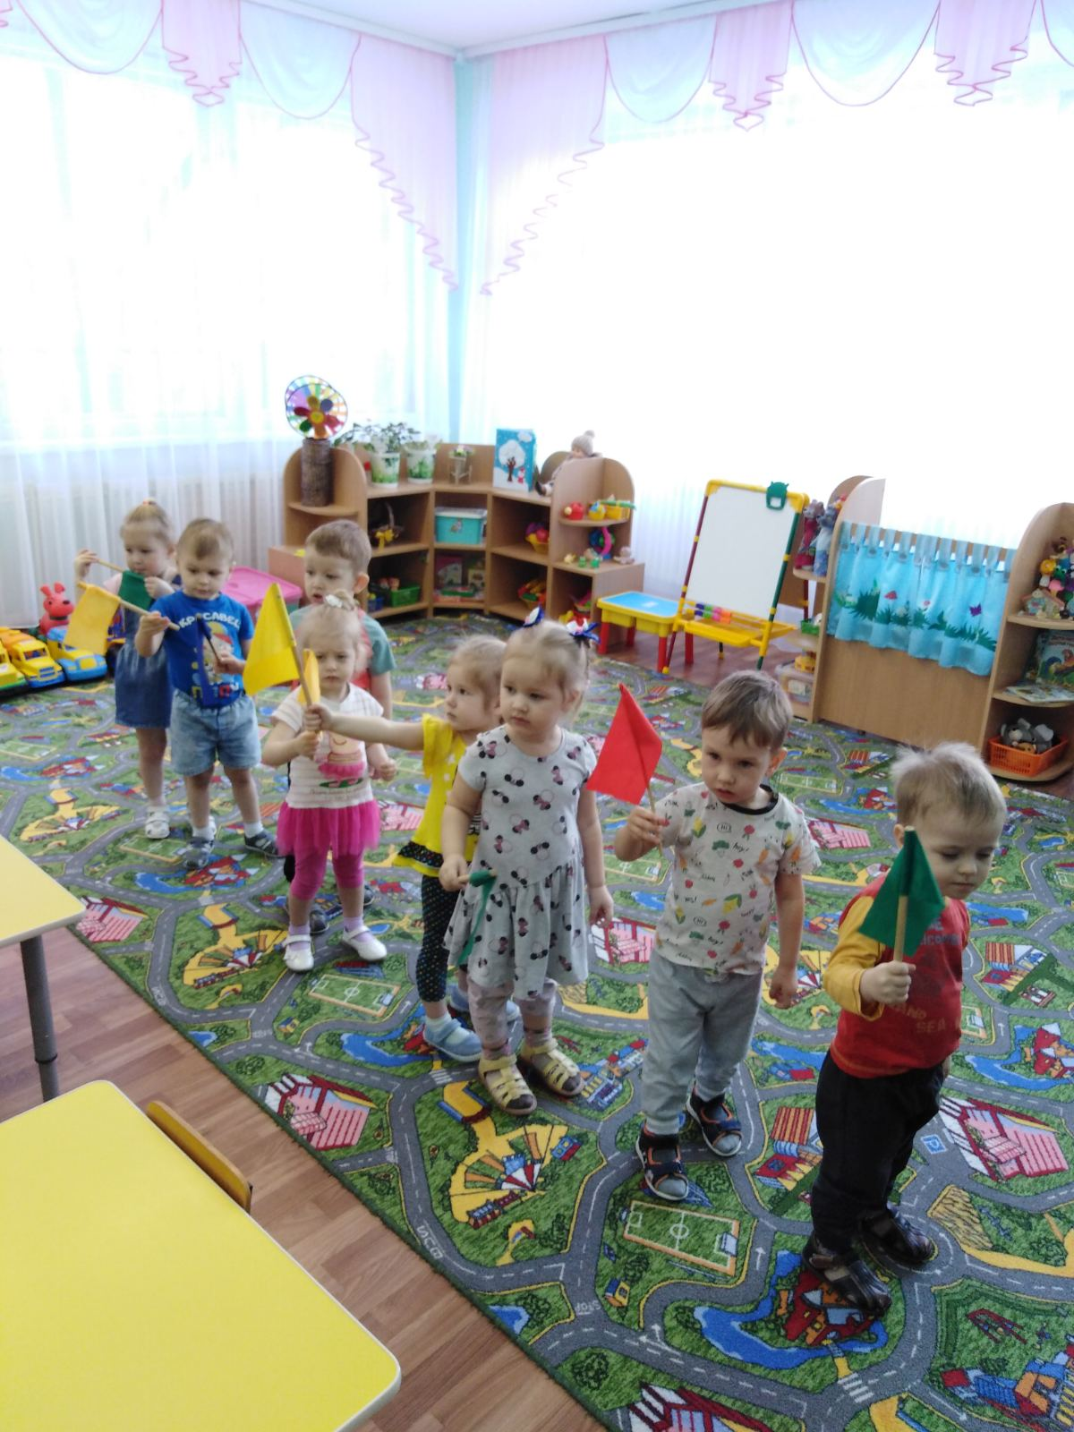
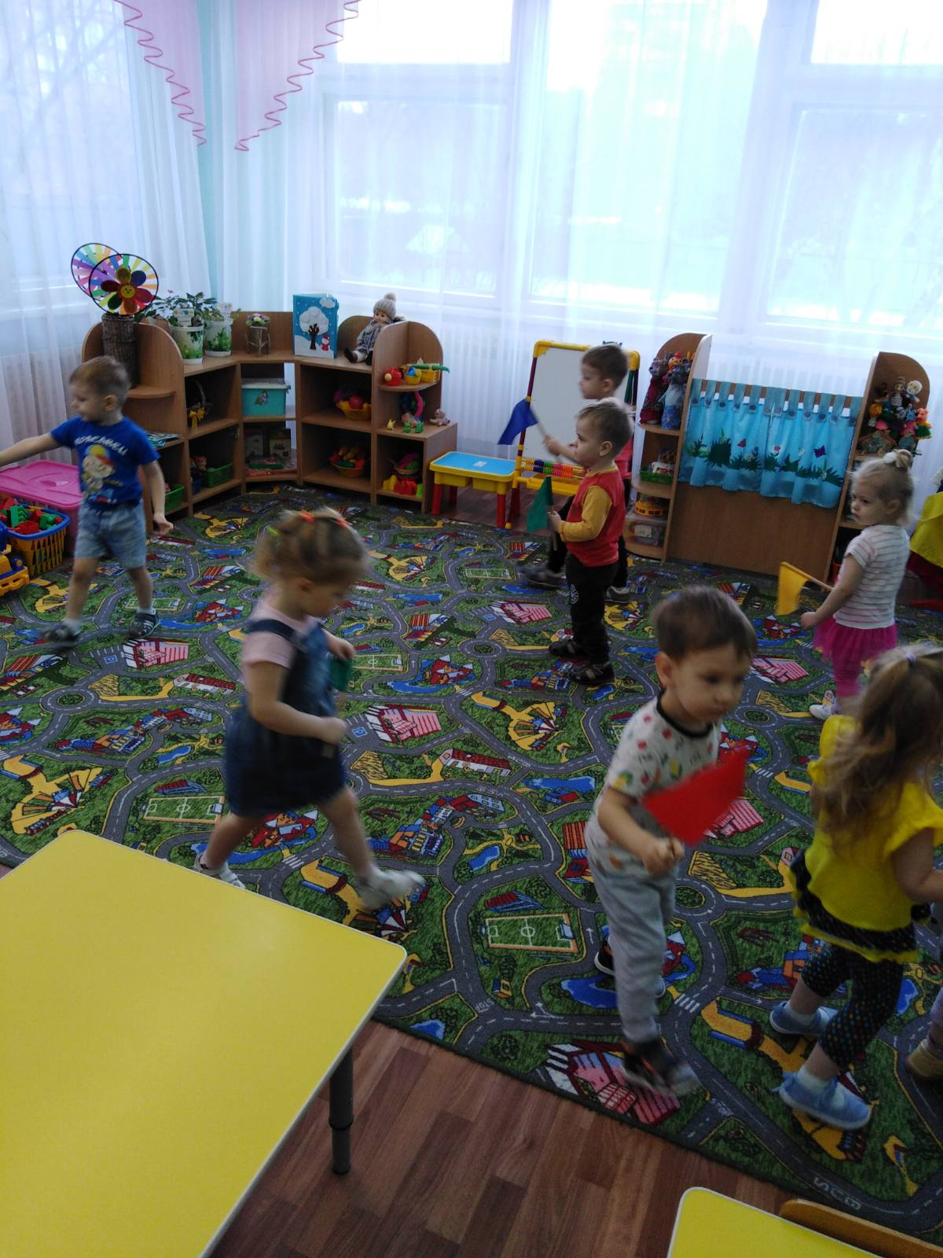

Slide 11
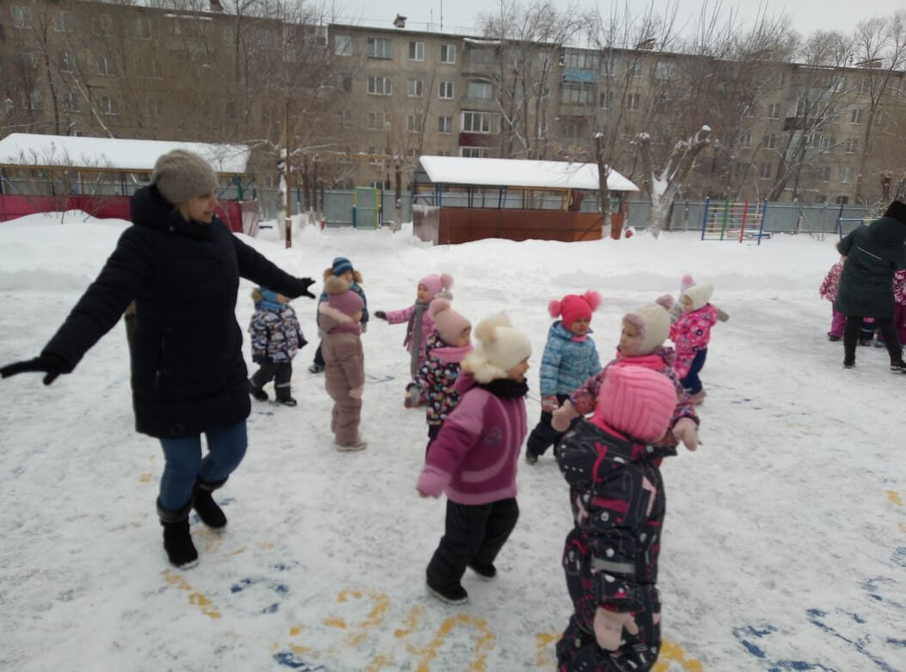
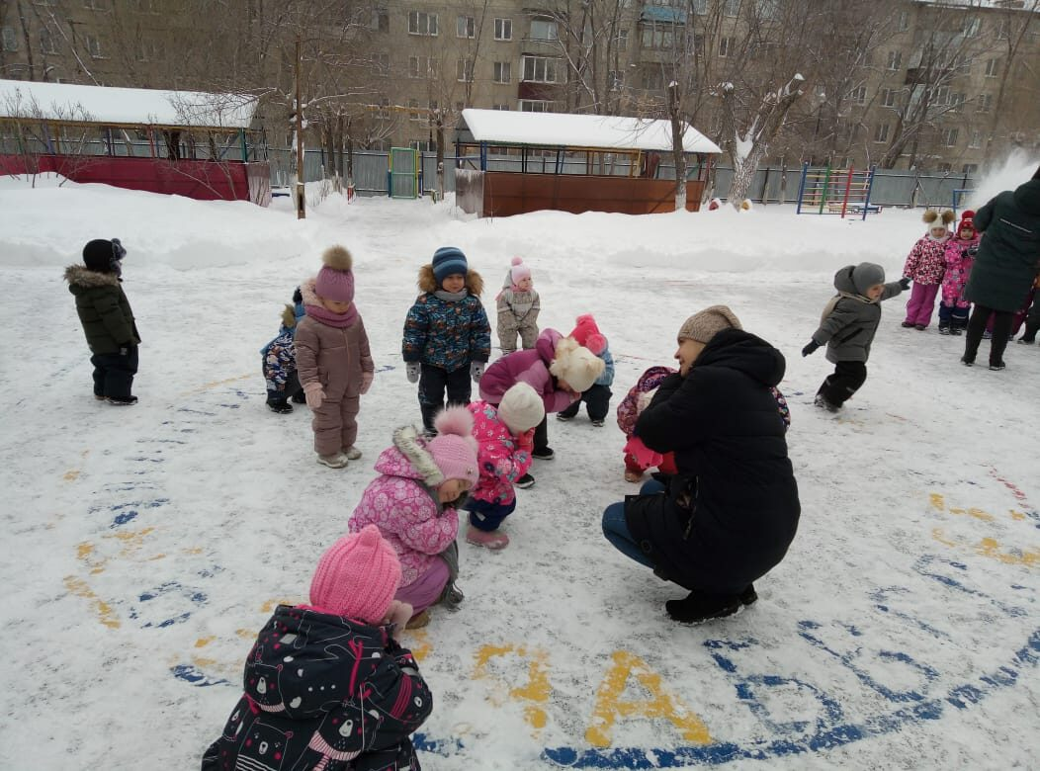
Подвижные игры на прогулке

Slide 12
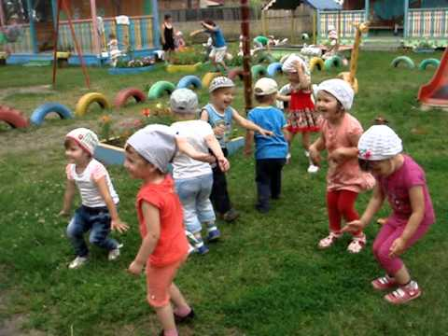
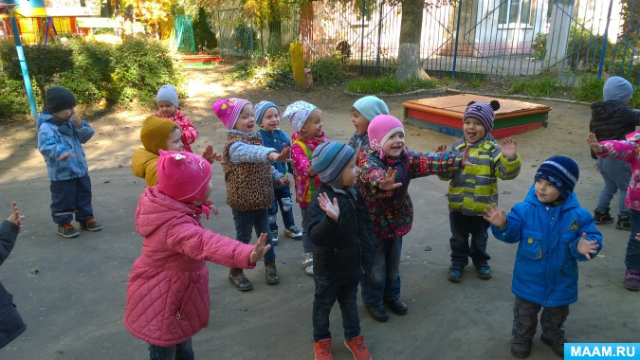
Подвижные игры на прогулке

Slide 13
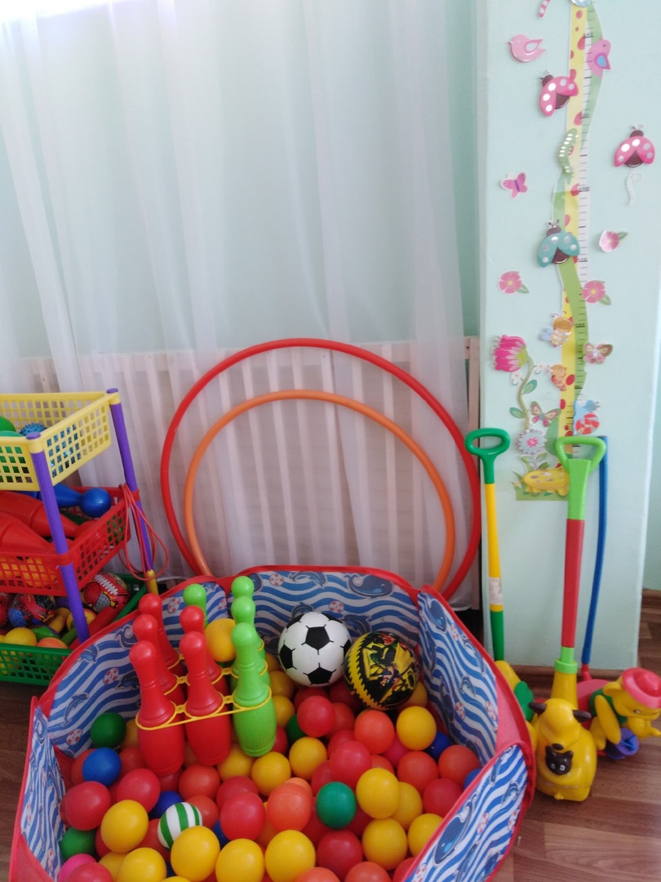
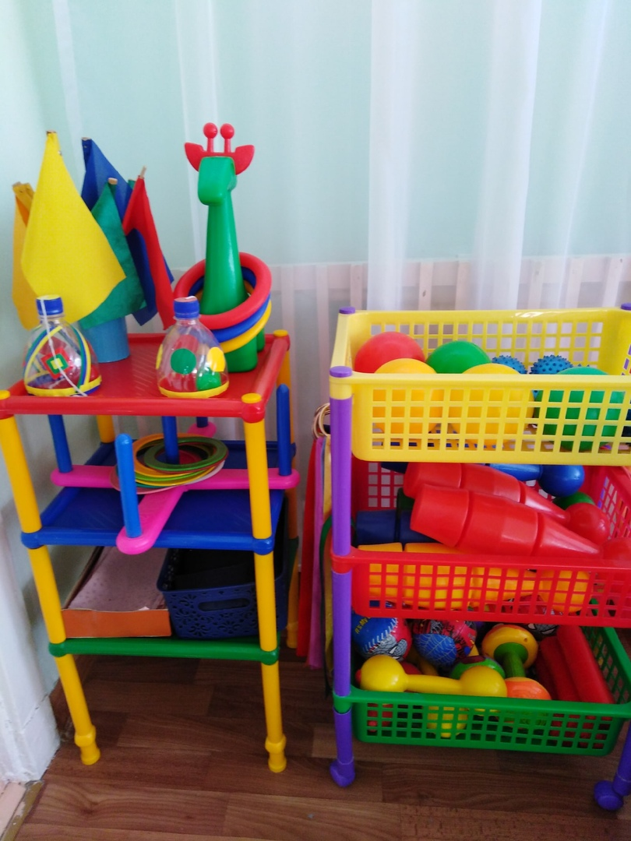
Центр двигательной активности

Slide 14


Картотека подвижных игр

Slide 15


Картотека малоподвижных игр

Slide 16
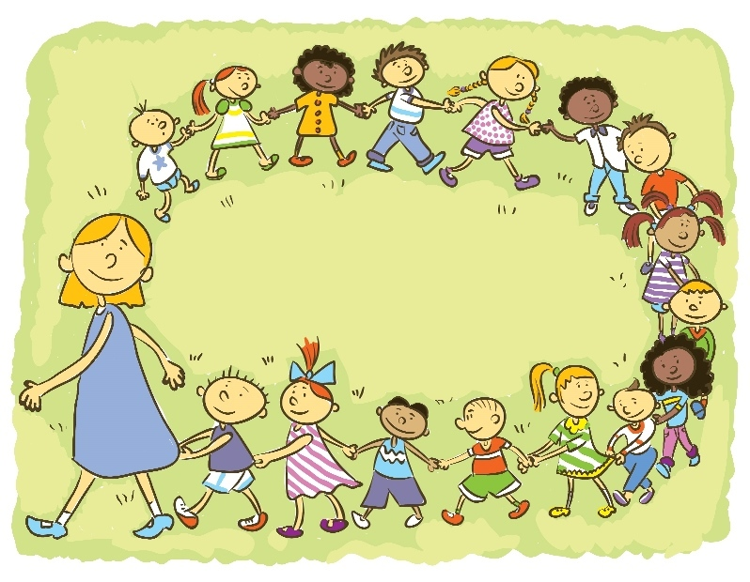
Спасибо за внимание!

